Slide 1
Stratégies et techniques de test
INF33307 Assurance de la qualité et gestion de projets informatiques
Ismaïl Khriss

Slide 2

Plan
Approche de la stratégie de test
Vérification et validation
S’organiser pour les tests
Vue globale
Quand le test est-il terminé?
Planification et tenue des registres de test
Conception des cas de test
Exigences et cas d’utilisation
Traçabilité
Cycle de vie des cas de test

Slide 3
Plan
Stratégies de test
Tests unitaires
Tests d’intégration
Tests de régression
Tests de «fumée»
Tests de validation
Autres tests
Cas particulier
Tests des applications mobiles
Tests des applications Web
Ressources supplémentaires sur les tests
Débogage

Slide 4
Approche de la stratégie de test
Vous devez effectuer des revues techniques efficaces afin d’éliminer de nombreuses erreurs avant le début des tests
Les tests commencent au niveau des composants et travaillent «vers l’extérieur» vers l’intégration de l’ensemble du système
Différentes techniques de test sont appropriées pour différentes approches de génie logiciel et à différents moments
Les tests sont menés par le développeur du logiciel et (pour les grands projets) un groupe de test indépendant
Les tests et le débogage sont des activités différentes, mais le débogage doit être pris en compte dans toute stratégie de test

Slide 5
Vérification et validation
La vérification fait référence à l’ensemble des tâches qui garantissent que le logiciel implémente correctement une fonction spécifique
Construisons-nous le produit correctement?
La validation fait référence à un ensemble différent de tâches qui garantissent que le logiciel qui a été construit est traçable aux exigences du client
Construisons-nous le bon produit?

Slide 6
S’organiser pour les tests
Les développeurs de logiciels sont toujours responsables de tester les composants individuels du programme et de s’assurer que chacun remplit sa fonction ou son comportement
Ce n’est qu’une fois l’architecture logicielle terminée qu’un groupe de test indépendant est impliqué
Le rôle d’un groupe de test indépendant (ITG pour Independent Testing Group) est de supprimer les problèmes inhérents associés au fait de laisser le développeur tester la chose qui l’a construite
Le personnel ITG est payé pour trouver les erreurs
Les développeurs et le personnel ITG travaillent en étroite collaboration tout au long d’un projet logiciel pour s’assurer que des tests approfondis seront effectués

Slide 7

Développeurs
Ils comprennent le système
Mais, ils le testent «gentiment»
Dirigés par la livraison

Slide 8


Personnel ITG
Doivent apprendre le système
Essayent de «casser» le système
Dirigés par la qualité

Slide 9
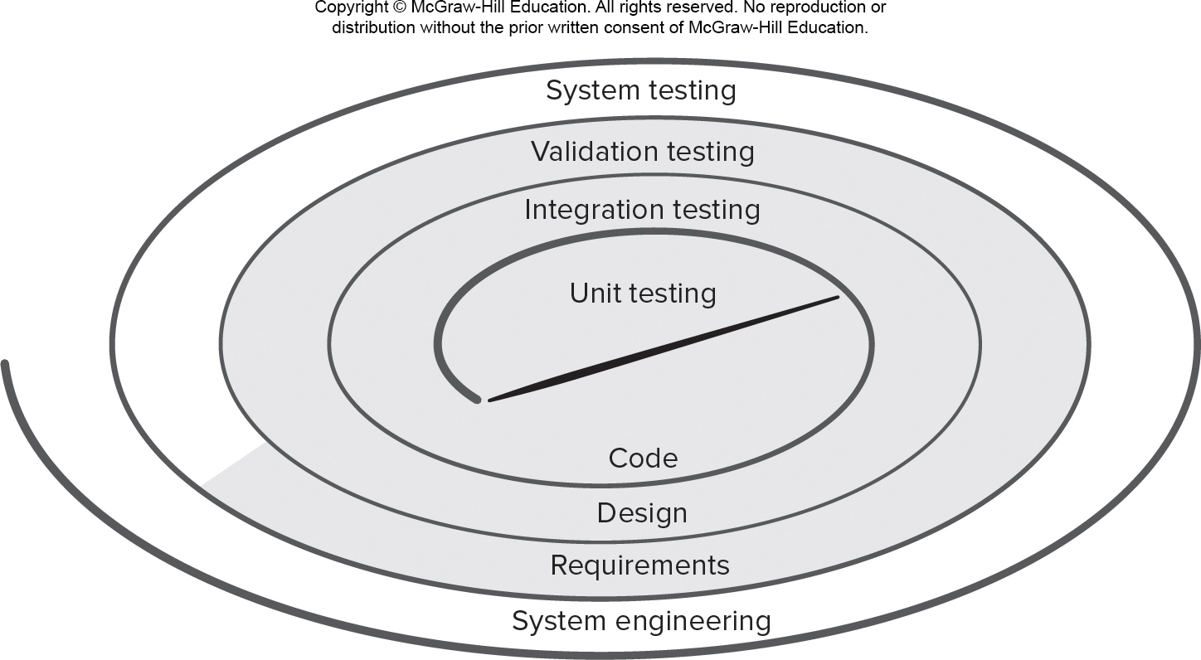
Vue globale
Les tests unitaires commencent au centre de la spirale et se concentrent sur chaque unité (par exemple, composant, classe ou objet de contenu) au fur et à mesure de leur implémentation dans le code source
Les tests progressent vers les tests d’intégration, où l’accent est mis sur la conception et la construction de l’architecture logicielle
Les tests de validation, c’est là où les exigences établies dans le cadre de la modélisation des exigences sont validées par rapport au logiciel qui a été construit
Lors des tests du système, le logiciel et les autres éléments du système sont testés dans leur ensemble

Slide 10
Quand le test est-il terminé?
Vous n’avez jamais terminé les tests; la charge passe simplement de l'ingénieur logiciel à l’utilisateur final (mauvais)
Vous avez terminé les tests lorsque vous manquez de temps ou d’argent (mauvais)
L’approche d’assurance qualité statistique suggère d’exécuter des tests dérivés d’un échantillon statistique de toutes les exécutions de programmes possibles par tous les utilisateurs ciblés
En collectant des métriques lors des tests de logiciels et en utilisant les modèles statistiques existants, il est possible de développer des directives significatives pour répondre à la question: «Quand avons-nous terminé les tests?»

Slide 11
Planification des tests
Spécifiez les exigences du produit de manière quantifiable bien avant le début des tests
Énoncez explicitement les objectifs des tests
Comprendre les utilisateurs du logiciel et développer un profil pour chaque catégorie d’utilisateurs
Élaborez un plan de test qui met l’accent sur les «tests à cycle rapide»
Construisez un logiciel «robuste» conçu pour se tester
Utilisez des revues techniques efficaces comme filtre avant les tests
Effectuer des revues techniques pour évaluer la stratégie de test et les cas de test eux-mêmes
Développer une approche d’amélioration continue du processus de test

Slide 12
Tenue des registres de test
Plusieurs outils sont disponibles pour tenir des registres de test:
Décrit brièvement le cas de test
Contient un pointeur vers l’exigence en cours de test
Contient la sortie attendue des données du cas de test ou des critères de réussite
Indiquez si le test a été réussi ou échoué
Dates d’exécution du cas de test
Doit avoir de la place pour les commentaires sur les raisons pour lesquelles un test a échoué (aide au débogage)

Slide 13
Bonnes pratiques pour la rédaction d’un cas de test
Un cas de test doit être :
Facile à comprendre et à exécuter
Précis
Facile à tracer selon les exigences
Répétable
Réutilisable
Les cas de test comprennent divers domaines qui aident à la traçabilité des tests selon les exigences. Les champs :
Identifiant de cas de test - Il s’agit d’un identifiant unique pour l’identification d’un cas de test particulier
Description - cela comprend un bref détail sur ce qui va être testé
Précondition - cela inclut tout prérequis avant de passer aux étapes à tester
Étapes de test - cela inclut une approche par étapes pour tester un cas de test particulier
Résultat attendu - cela couvre ce qui devrait arriver
Résultat réel - cela englobe ce qui s’est réellement passé
État (réussite / échec) - Cela concerne l’état d’un cas de test après l’exécution d’un test

Slide 14
Bonnes pratiques pour la rédaction d’un cas de test
Les cas de test faciles à exécuter sont considérés comme de bons cas de test
Ils rendent le processus de test plus efficace en économisant du temps et des efforts
Meilleures pratiques :
1- Rester simple et facile à comprendre pour les testeurs
Un bon cas de test est celui qui est facile à comprendre et à exécuter pour les testeurs, les développeurs et les autres parties prenantes impliquées dans le projet
Il doit être simple et organisé par catégorie : différentes techniques de catégorisation sont possibles
Cela facilite la révision et la maintenance
2- Rester simple et facile à comprendre pour l’utilisateur final
La perspective de l’utilisateur final est un élément clé pour maintenir la qualité des logiciels
Comprendre les exigences et les aspects fonctionnels couverts par le point de vue de l’utilisateur final aidera à identifier les cas de test qui surviennent dans des conditions opérationnelles réelles
3- Utilisation des bonnes conventions de dénomination
Nommer les cas de test d’une manière qui facilite l’identification des parties prenantes, car cela aidera à créer des cas de test bons et lisibles
Ceux-ci aident également à la traçabilité selon les exigences

Slide 15
Bonnes pratiques pour la rédaction d’un cas de test
4- Fournir une description du cas de test
Une description appropriée du cas de test permettra aux utilisateurs de comprendre ce qui est testé et comment
Les détails pertinents tels que l’environnement de test, les données de test et les outils à utiliser doivent également être fournis
5- Fournir les hypothèses
Toutes les hypothèses et conditions préalables applicables au cas de test doivent être clairement spécifiées dans le document de cas de test
6- Fournir les étapes impliquées
Les étapes nécessaires pour tester un cas de test doivent être clairement spécifiées afin que si une autre personne effectue le test, elle soit claire sur toutes les étapes à suivre
7- Donner des détails sur les données de test
Les détails des données de test pour l’exécution du cas de test, en particulier dans les cas où les mêmes données peuvent être réutilisées, permettent de gagner du temps pour la création des données de test pour chaque cycle à exécuter.
Viser une couverture maximale en choisissant quelques valeurs sélectionnées dans chaque classe d'équivalence

Slide 16
Bonnes pratiques pour la rédaction d’un cas de test
8- Rendre réutilisable
S’assurer qu’il n’y a pas de dépendance ou de conflit entre les cas de test permet de le rendre modulaire
Dans le cas où il existe des cas de test interdépendants, cela doit être clairement mentionné dans le document de test
9- Attribuer une priorité de test
La priorité des différentes fonctionnalités dans une application est différente et par conséquent, l’attribution d'une priorité de test garantit que pendant l'exécution, les cas de test de haute priorité sont exécutés en premier
10- Fournir le résultat attendu et les postconditions
Les résultats attendus et les postconditions aident à décider si un cas de test a réussi ou a échoué conformément à l’acceptation de l’utilisateur, de sorte que ceux-ci doivent être clairement mentionnés dans les cas de test

Slide 17
Conception des cas de test
Des tests exhaustifs nécessitent que toutes les combinaisons et tous les ordres possibles des valeurs d’entrée soient traités par le composant de test
Le retour sur des tests exhaustifs ne vaut souvent pas l’effort, car les tests seuls ne peuvent pas être utilisés pour prouver qu’un composant est correctement implémenté
Les testeurs doivent travailler plus intelligemment et affecter leurs ressources de test aux modules essentiels à la réussite du projet ou à ceux qui sont soupçonnés d'être sujets aux erreurs au centre de leurs tests unitaires

Slide 18
Conception des cas de test
Impossible de tout tester
Il faut sélectionner des chemins de test
Chemin sélectionné

Slide 19

Citation
« Les insectes se cachent dans les coins et se rassemblent aux bordures »
« Bugs lurk in corners and congregate at boundaries ... »
Boris Beizer

Slide 20

Conception des cas de test
Objectif
trouver des erreurs
Critère
couverture des tests
Contrainte
minimum
d’effort
de temps

Slide 21
Conception de cas de test
Concevez des cas de test unitaires avant de développer du code pour un composant afin de vous assurer que le code passera les tests
Les cas de test sont conçus pour couvrir les domaines suivants:
L’interface du module est testée pour garantir que les informations circulent correctement dans et hors de l’unité de programme
Les structures de données locales sont examinées pour garantir que les données stockées conservent leur intégrité pendant l’exécution
Des chemins indépendants à travers les structures de contrôle sont exercés pour s’assurer que toutes les instructions sont exécutées au moins une fois
Les conditions aux limites sont testées pour s’assurer que le module fonctionne correctement aux limites établies pour limiter ou restreindre le traitement
Tous les chemins de gestion des erreurs sont testés

Slide 22
Gestion des erreurs
Une bonne conception anticipe les conditions d’erreur et établit des chemins de gestion des erreurs qui doivent être testés
Parmi les erreurs potentielles à tester lors de l'évaluation de la gestion des erreurs, on trouve:
La description de l’erreur est inintelligible
L’erreur notée ne correspond pas à l’erreur rencontrée
La condition d’erreur provoque une intervention du système avant la gestion des erreurs
Le traitement des conditions d’exception est incorrect
La description de l’erreur ne fournit pas suffisamment d’informations pour vous aider à localiser la cause de l’erreur

Slide 23
Traçabilité
Pour garantir que le processus de test est auditable, chaque cas de test doit pouvoir être retracé en fonction d’exigences fonctionnelles ou non fonctionnelles ou d’anti-exigences spécifiques
Souvent, les exigences non fonctionnelles doivent être traçables à des exigences d’affaires ou architecturales spécifiques
De nombreux échecs de processus de test peuvent être attribués à des chemins de traçabilité manquants, à des données de test incohérentes ou à une couverture de test incomplète
Les tests de régression nécessitent de retester les composants sélectionnés qui peuvent être affectés par les modifications apportées à d’autres composants logiciels collaboratifs

Slide 24
Cycle de vie des tests
Établir des objectifs de test
Critères de conception (critères d’examen)
Correcte
Réalisable
Couverture
Rédaction des cas de test
Test des cas de test
Exécution des cas de test
Évaluation des résultats des tests

Slide 25
Tests unitaires (TU)
Module
à
tester
Développeur
Résultats
Cas de test

Slide 26
TU – Quoi tester?
Module
à
tester
Interface
Structures de données locales
Limites des conditions
Chemins indépendants
Chemins de traitement d’erreur
Cas de test

Slide 27
TU – Environnement
Gestionnaire
Interface
Structures de données locales
Module
Limites des conditions
Chemins indépendants
Chemins de traitement d’erreur
Substitut
Substitut
Stub
Résultats

Slide 28
TU – Environnement
Les composants ne sont pas des programmes autonomes, un certain type d’échafaudage est nécessaire pour créer un cadre de test
Dans le cadre de ce cadre, des gestionnaires et/ou des logiciels substituts (stub) doivent souvent être développés pour chaque test unitaire
Un gestionnaire (driver) n’est rien de plus qu’un «programme principal» qui accepte les données de cas de test, transmet ces données au composant (à tester) et imprime les résultats pertinents
Les substituts (sous-programme factice) servent à remplacer les modules invoqués par le composant à tester
Voir pour plus d’information: https://martinfowler.com/articles/mocksArentStubs.html
Un substitut utilise l’interface du module, peut effectuer une manipulation minimale des données, imprime la vérification de l’entrée et renvoie le contrôle au module en cours de test

Slide 29
Catégories des méthodes de test
Test de boîte blanche
Test de boîte noire

Slide 30
Test de boîte blanche (BB)
À l’aide de méthodes de test de boîte blanche, vous pouvez dériver des cas de test qui:
garantissent que tous les chemins indépendants d’un module ont été exécutés au moins une fois
exécutent toutes les décisions logiques
exécutent toutes les boucles à leurs limites et dans leurs limites opérationnelles
testent des structures de données internes pour garantir leur validité

Slide 31
BB – Tests de chemins de base (TCB)
Une technique proposée par Tom McCabe en 1976
Permet de mesurer la complexité d’une conception procédurale
Cette mesure est utilisée pour guider à la définition d’un ensemble de chemins de base

Slide 32
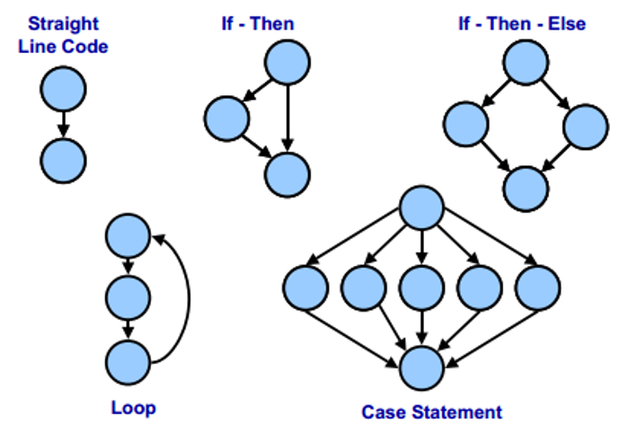
BB – TCB – Graphe de flots de contrôle
Un graphe de flots de contrôle représente la structure de contrôle d’un programme
Chaque nœud représente une ou plusieurs instructions procédurales
Une séquence d’instructions et une condition peuvent être regroupées ensemble
Les nœuds sont reliés par des arcs représentant le flot de contrôle
Un arc doit terminer à un nœud même si le nœud ne représente pas une instruction procédurale
http://4.bp.blogspot.com/-zWr4GOq38Yk/VHEtpcCqmtI/AAAAAAAABVI/SQpdtZw9YSo/s1600/bs1.png

Slide 33
BB – TCB – Chemin indépendant
Un chemin dans un programme
Menant à un ensemble instructions/condition
De point de vue du graphe
il doit traverser au moins un nouvel arc
Exemple de chemins indépendants de ce graphe (numéros indique les numéros de ligne dans le programme)
Chemin 1: 1, 2, 4, 9, 10, 11
Chemin 2: 1, 2, 3, 5, 8, 9, 10, 11
Chemin 3: 1, 2, 3, 6, 7, 8, 9, 10, 11
Chemin 4: 1, 2, 4, 9, 10, 2, 3, 5, 8, 9, 10, 11
1
2
4
3
5
6, 7
8
9, 10
11

Slide 34
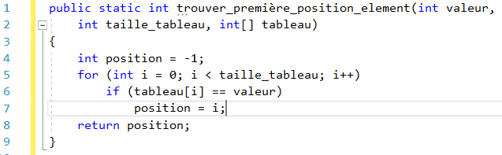
BB – TCB – Exemple
Graphe de flots de contrôle ?
Chemins indépendants ?

Slide 35
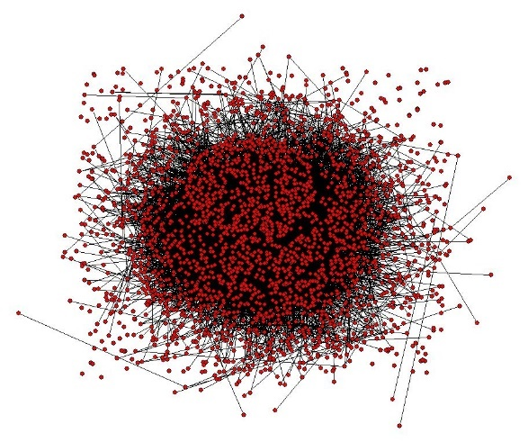

BB – Complexité cyclomatique (CC)
Métrique quantitative de la complexité logique
Combinée avec les tests de chemins de base
fournis le nombre de chemins indépendants
donc le nombre de tests à effectuer
pour exécuter toutes les instructions au moins une fois
Les cas de test sont dérivés de ces chemins
$V\left(G\right)=\#arcs −\#noeuds+2$

Slide 36
BB – CC - Conception des cas de test
En utilisant la conception ou le code comme base, dessinez un graphe de flots de contrôle correspondant
Déterminez la complexité cyclomatique du graphe
Déterminez un ensemble de base de chemins linéairement indépendants
Préparez des cas de test qui forceront l’exécution de chaque chemin dans l’ensemble de base

Slide 37
BB – Tests de boucles minimums (TBM)
Boucles
simples
Boucles
imbriquées
Boucles
concaténées
Boucles
non structurées

Slide 38
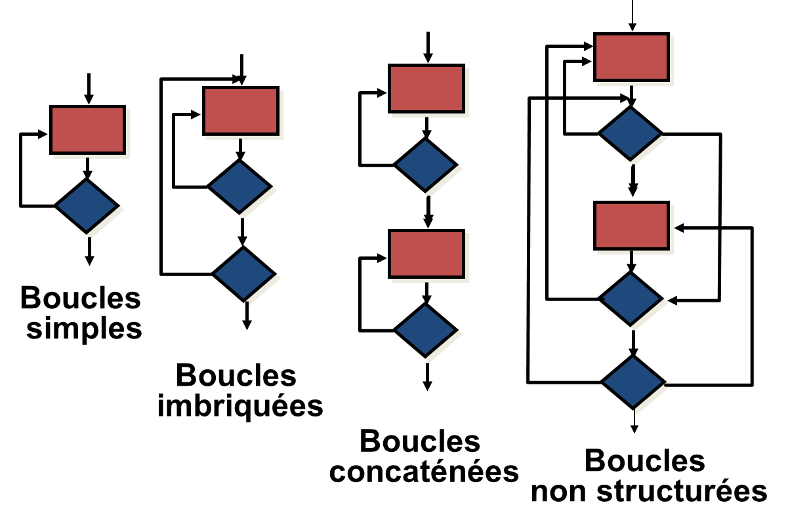
BB – TBM - Simples
Sauter la boucle
Passer une fois la boucle
Passer deux fois la boucle
Passer m fois la boucle (m<n)
Passer n-1, n, n+1 la boucle

Slide 39
BB – TBM - Imbriquées
Commencez par la boucle la plus profonde. Définissez toutes les autres boucles sur des valeurs minimales.
Effectuez des tests de boucle simples pour la boucle la plus interne tout en maintenant les boucles externes à leurs valeurs de paramètre d’itération minimum
Ajoutez d’autres tests pour les valeurs hors limites
Travaillez vers l’extérieur, en effectuant des tests pour la boucle suivante, mais en gardant toutes les autres boucles externes à des valeurs minimales et les autres boucles imbriquées à des valeurs «typiques»
Continuez jusqu’à ce que toutes les boucles aient été testées

Slide 40
BB – TBM - Concaténées
Si les boucles sont indépendantes
les traiter comme des boucles simples
Sinon
les traiter comme des boucles imbriquées

Slide 41
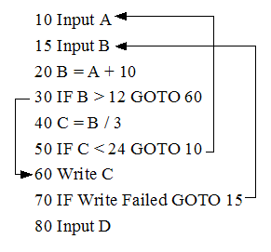
BB – TBM - Non structurées
Renvoyer le programmeur, le concepteur …
Brûler le code
Recoder à partir de la conception
http://www.yitsplace.com/Programming/images/SW_str2.gif

Slide 42
Tests de boîte noire (BN)
Besoins
Sorties
Entrées
Événements

Slide 43
Tests de boîte noire (BN)
Les tests (fonctionnels) de boîte noire tentent de trouver des erreurs dans les catégories suivantes:
Fonctions incorrectes ou manquantes
Erreurs d’interface
Erreurs dans les structures de données ou l’accès à la base de données externe
Erreurs de comportement ou de performances
Erreurs d’initialisation et de terminaison
Contrairement aux tests de boîte blanche, qui sont effectués au début du processus de test, les tests de boîte noire ont tendance à être appliqués lors des étapes ultérieures des tests

Slide 44
Tests de boîte noire (BN)
Les cas de test de boîte noire sont créés pour répondre à des questions telles que:
Comment la validité fonctionnelle est-elle testée?
Comment le comportement et les performances du système sont-ils testés?
Quelles classes d’entrée feront de bons cas de test?
Le système est-il particulièrement sensible à certaines valeurs d’entrée?
Comment les limites d’une classe de données sont-elles isolées?
Quels débits et volumes de données le système peut-il tolérer?
Quel effet des combinaisons spécifiques de données auront-elles sur le fonctionnement du système?

Slide 45
BN – Test d’interface
Le test d’interface est utilisé pour vérifier qu’un composant de programme accepte les informations qui lui sont transmises dans l’ordre et les types de données appropriés et renvoie les informations dans l’ordre et le format de données appropriés
Les composants ne sont pas des programmes autonomes. Les interfaces de test nécessitent l’utilisation de substituts et des gestionnaires
Les gestionnaires et les substituts incorporent parfois des cas de test à transmettre au composant ou auxquels le composant accède
Il se peut que le code de débogage doive être inséré à l’intérieur du composant pour vérifier que les données transmises ont été reçues correctement

Slide 46

BN – Partitionnement en classes d’équivalence (PCE)
Une méthode de test
Divisant le domaine des entrées d’un programme
en classes de données
à partir desquelles des cas de test sont dérivés

Slide 47

BN – PCE - Règles
Si le domaine d’une entrée est
un intervalle
partitionner le domaine en trois classes
une valide et deux non
une seule valeur
partitionner le domaine en trois classes
une valide et deux non
une énumération
partitionner le domaine en deux classes
une valide et une non
un booléen
partitionner le domaine en deux classes
une valide et une non

Slide 48
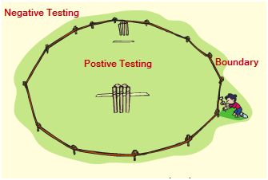
BN – Analyse des valeurs limites (AVL)
Les erreurs se produisent souvent aux frontières
d’un domaine d’entrée ou de sortie
plutôt qu’au milieu
L’analyse des valeurs limites permet de dériver des cas de test
testant les valeurs limites du domaine d’une entrée ou d’une sortie
https://cdn.guru99.com/images/p3(1).png

Slide 49
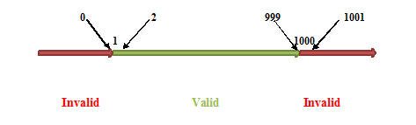
BN – AVL - Règles
Pour un domaine avec un intervalle de a et b
Des cas de test sont dérivés pour les valeurs
a-1
a
a+1
b-1
b
b+1
http://blog.qualitance.ro/wp-content/uploads/2014/01/SCHEMA-1.png

Slide 50
Tests des classes
Les tests de classe pour les logiciels orientés objet (OO) sont l’équivalent des tests unitaires pour les logiciels conventionnels
Contrairement aux tests unitaires des logiciels conventionnels, qui ont tendance à se concentrer sur les détails algorithmiques d’un module et les données qui circulent à travers l’interface du module
Les tests de classe pour le logiciel OO sont pilotés par les opérations encapsulées par la classe et le comportement d’état de la classe
Des séquences d’opérations valides et leurs permutations sont utilisées pour tester les comportements de classe

Slide 51
Tests des classes
Un diagramme d’états transitions peut être utilisé pour aider à dériver une séquence de tests qui vérifieront le comportement dynamique de la classe
Les tests à concevoir doivent atteindre une couverture complète en utilisant des séquences d'opérations provoquant des transitions à travers tous les états autorisés

Slide 52
Tests d’intégration (TI)
L’approche « big bang »
Stratégie incrémentale de construction

Slide 53
TI - Intégration descendante
Le module du sommet est testé avec les substituts (stubs)
A
B
F
G
Les substituts sont remplacés un à la fois, la profondeur en 1e
C
D
E
Avec l’intégration d’autres modules, des tests doivent être réexécutés

Slide 54
TI - Intégration ascendante
A
B
F
G
Gestionnaire remplacé un à la fois, la profondeur en 12
C
Les modules de travail sont groupés et intégrés
D
E
Groupe

Slide 55
TI - Intégration en sandwich
A
Module du sommet testé avec les substituts
B
F
G
C
Les modules de travail sont groupés et intégrés
D
E
Groupe

Slide 56

TI - Stratégies d’intégration pour les systèmes orientés objet
Intégration basée sur un événement
les classes requises pour une entrée ou un événement
Intégration basée sur l’utilisation
les classes requises pour un cas d’utilisation

Slide 57
Intégration continue
L’intégration continue consiste à fusionner des composants dans l’incrément logiciel évolutif au moins une fois par jour
Il s’agit d’une pratique courante pour les équipes qui suivent des pratiques de développement agiles telles que XP ou suivant la culture DevOps
Les tests d’intégration doivent avoir lieu rapidement et efficacement si une équipe tente de toujours avoir un programme de travail en place dans le cadre d’une livraison continue

Slide 58
Test de régression
Les tests de régression sont la réexécution de certains sous-ensembles de tests qui ont déjà été menés pour s’assurer que les changements n’ont pas propagé des effets secondaires involontaires
Chaque fois qu’un logiciel est corrigé, certains aspects de la configuration du logiciel (le programme, sa documentation ou les données qui le supportent) sont modifiés
Les tests de régression permettent de s’assurer que les changements (dus à des tests ou pour d’autres raisons) n'introduisent pas de comportement involontaire ou d’erreurs supplémentaires
Les tests de régression peuvent être effectués manuellement, en réexécutant un sous-ensemble de tous les cas de test ou en utilisant des outils de capture / lecture automatisés
→ Importance de l’automatisation des tests

Slide 59
Test de «fumée» (smoke)
Une approche commune pour créer des «constructions quotidiennes» (daily build) pour le logiciel produit
Étapes du test de fumée:
Les composants logiciels qui ont été traduits en code sont intégrés dans une «construction»
Une version comprend tous les fichiers de données, bibliothèques, modules réutilisables et composants techniques requis pour implémenter une ou plusieurs fonctions du produit
Une série de tests est conçue pour exposer des erreurs qui empêcheront la construction de remplir correctement sa fonction
L’intention devrait être de découvrir les erreurs insurmontables (show stopper) qui ont la plus grande probabilité de retarder le projet logiciel
La construction est intégrée à d’autres versions et le produit entier (dans sa forme actuelle) est testé quotidiennement en faisant des tests de «fumée»
L’approche d’intégration peut être descendante ou ascendante

Slide 60
Avantages des tests de «fumée»
Le risque d’intégration est minimisé, car des tests de «fumée» sont effectués quotidiennement
La qualité du produit final est améliorée, les problèmes fonctionnels et architecturaux sont découverts très tôt
Le diagnostic et la correction des erreurs sont simplifiés, les erreurs sont très probablement dans (ou causées par) la nouvelle version
Les progrès sont plus faciles à évaluer, chaque jour une plus grande partie du produit final est terminée
Les tests de «fumée» ressemblent aux tests de régression en s’assurant que les composants nouvellement ajoutés n’interfèrent pas avec les comportements des composants existants

Slide 61
Test de validation
Les tests de validation tentent de découvrir les erreurs, mais l’accent est mis au niveau des exigences - sur les actions visibles par l’utilisateur et la sortie reconnaissable par l’utilisateur du système
Les tests de validation commencent au point culminant des tests d’intégration, le logiciel est complètement assemblé en tant que package et les erreurs ont été corrigées
Chaque récit usager a des attributs visibles par l’utilisateur et les critères d’acceptation du client qui constituent la base des cas de test utilisés dans les tests de validation
Une liste de défauts est créée lorsqu’un écart par rapport à une spécification est découvert et que leur résolution est négociée avec toutes les parties prenantes
Un élément important du processus de validation est une revue de la configuration (audit) qui garantit que le système complet a été construit correctement

Slide 62
Autres tests
Les tests d’acceptation sont une série de tests spécifiques effectués par le client pour découvrir les erreurs du produit avant d’accepter le logiciel du développeur
Un test alpha est effectué sur le site du développeur par un groupe représentatif d’utilisateurs finaux
Le logiciel est utilisé dans un cadre naturel avec le développeur «regardant par-dessus l’épaule» des utilisateurs et enregistrant les erreurs et les problèmes d’utilisation
Un test bêta est effectué sur un ou plusieurs sites d’utilisateurs finaux
Contrairement aux tests alpha, le développeur n’est généralement pas présent
Le client enregistre tous les problèmes rencontrés et les signale à intervalles réguliers

Slide 63
Création d’un plan de test pour les applications mobiles
Devez-vous construire un prototype entièrement fonctionnel avant de tester avec les utilisateurs?
Devez-vous tester avec l’appareil de l’utilisateur ou fournir un appareil à des fins de test?
Quels appareils et groupes d’utilisateurs devez-vous inclure dans les tests?
Quand les tests en laboratoire par rapport aux tests à distance sont-ils appropriés?

Slide 64
Test pour les applications mobiles – Directives
Comprenez l’environnement des appareils mobiles
Effectuez des tests dans des conditions de test réelles incontrôlées
Sélectionnez le bon outil de test d’automatisation
Identifiez les combinaisons matérielles/plates-formes les plus critiques à tester
Vérifiez au moins une fois le flux fonctionnel de bout en bout sur toutes les plates-formes possibles
Effectuer des tests de performances, de GUI et de compatibilité à l’aide d’appareils réels
Mesurez les performances mobiles dans des conditions de charge réseau réalistes

Slide 65
Test pour les applications mobiles – Stratégies
Test d’expérience utilisateur. Les utilisateurs sont impliqués dès le début du processus de développement pour s’assurer que l’application mobile répond aux attentes en matière de convivialité et d’accessibilité des parties prenantes sur tous les appareils pris en charge
Test de compatibilité des appareils. Les testeurs vérifient que l’application fonctionne correctement sur toutes les combinaisons matérielles et logicielles requises
Test de performance. Les testeurs vérifient les exigences non fonctionnelles propres aux appareils mobiles (par exemple, les temps de téléchargement, la vitesse du processeur, la capacité de stockage, la disponibilité de l’alimentation)

Slide 66
Test pour les applications mobiles – Stratégies
Test de connectivité. Les testeurs s’assurent que l’application mobile peut accéder à tous les réseaux ou services Web nécessaires et peut tolérer un accès réseau faible ou interrompu
Test de sécurité. Les testeurs s’assurent que l’application mobile ne compromet pas les exigences de confidentialité ou de sécurité de ses utilisateurs
Test dans la nature. L’application mobile est testée dans des conditions réalistes sur des appareils utilisateur réels dans une variété d’environnements réseau à travers le monde
Test de certification. Les testeurs s’assurent que l’application mobile répond aux normes établies par les boutiques d’applications en ligne qui la distribueront

Slide 67
Expérience utilisateur – Problèmes de test de gestes
Les écrans tactiles sont omniprésents sur les appareils mobiles et les développeurs ont ajouté des gestes multitouches pour augmenter les possibilités d’interaction de l’utilisateur sans perdre de l’espace d’écran
Les prototypes en papier ne peuvent pas être utilisés pour évaluer adéquatement l’adéquation ou l’efficacité des gestes
Il est difficile d’utiliser des outils automatisés pour tester les actions de l’interface gestuelle
L’emplacement des objets d’écran est affecté par la taille et la résolution de l’écran, ce qui rend difficile le test précis des gestes
Les gestes sont difficiles à enregistrer avec précision pour la relecture
Les tests d’accessibilité pour les utilisateurs malvoyants sont difficiles car les interfaces gestuelles ne fournissent généralement pas de retour tactile ou auditif

Slide 68
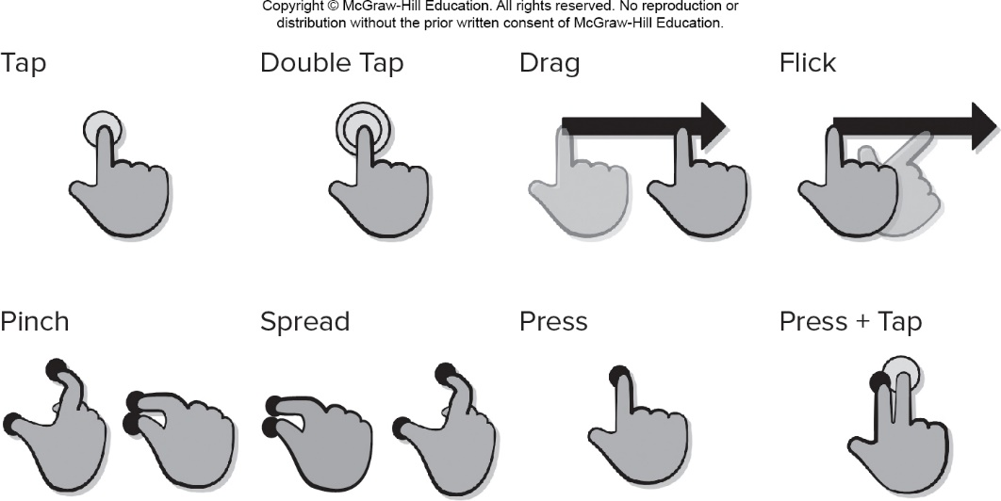
Expérience utilisateur – Problèmes de test de gestes
Tap = touchez, Double Tap = touchez deux fois, Drag = faites glisser, Flick = feuilletez,
Pinch = pincez, Spread = étalez, Press = appuyez et Press + Tap = appuyez + touchez

Slide 69
Expérience utilisateur – Claviers virtuels
Le clavier virtuel peut masquer une partie de l’écran d’affichage lorsqu’il est activé, il est important de s’assurer que les informations importantes sur l’écran ne sont pas cachées à l’utilisateur lors de la saisie
Les claviers virtuels sont plus petits que les claviers d’ordinateurs personnels, il est difficile de taper avec 10 doigts et ils ne fournissent aucun retour tactile
L’application mobile doit être testée pour s’assurer qu’elle permet une correction facile des erreurs et peut gérer les mots mal saisis sans se bloquer
Les technologies prédictives (c’est-à-dire la saisie semi-automatique de mots partiellement tapés) sont souvent utilisées pour accélérer la saisie de l’utilisateur
Il est important de tester l’exactitude des complétions de mots pour la langue naturelle choisie par l’utilisateur

Slide 70
Expérience utilisateur – Entrée vocale
La saisie vocale est devenue une méthode de plus en plus courante pour fournir des entrées et des commandes dans des situations où les mains sont occupées et les yeux occupés
L’utilisation de commandes vocales pour contrôler un appareil impose une plus grande charge cognitive à l’utilisateur que de pointer vers un objet d’écran ou d’appuyer sur une touche
Le test de la qualité et de la fiabilité de la saisie et de la reconnaissance vocales doit prendre en compte les conditions environnementales et les variations vocales individuelles
L’application mobile doit être testée pour s’assurer qu’une mauvaise entrée ne plante pas l’application ou l’appareil
Il est important de consigner les erreurs pour aider les développeurs à améliorer la capacité de l’application mobile à traiter les entrées vocales

Slide 71
Expérience utilisateur – Alertes et conditions extraordinaires
Une partie des tests de l’application mobile doit se concentrer sur les problèmes de convivialité liés aux alertes et aux messages contextuels
Les tests doivent examiner la clarté et le contexte des alertes, la pertinence de leur emplacement sur l’écran d’affichage de l’appareil
Lorsque des langues étrangères sont impliquées, vérifier que la traduction d’une langue à une autre est correcte
Vous ne devez pas vous fier uniquement aux tests dans un environnement de développement et vous devez tester l’application dans la nature sur des appareils réels
Les applications mobiles doivent récupérer des pannes et reprendre le traitement avec peu ou pas de temps d’arrêt et, dans certains cas, le système doit être tolérant aux pannes
Le test de récupération est un test système qui force le logiciel à échouer de différentes manières et vérifie que la récupération est correctement effectuée

Slide 72
Étapes pour le test des applications Web
Le modèle de contenu d’une application Web est examiné pour détecter les erreurs
Le modèle d’interface est revu pour s’assurer que tous les cas d’utilisation peuvent être pris en compte
Le modèle de conception de l’application Web est examiné pour détecter les erreurs de navigation
L’interface utilisateur est testée pour découvrir des erreurs de présentation et/ou de mécanique de navigation
On fait des tests unitaires pour chaque composant fonctionnel

Slide 73
Étapes pour le test des applications Web
La navigation dans toute l’architecture est testée
L’application Web est implémentée dans une variété de configurations environnementales différentes et est testée pour sa compatibilité avec chaque configuration
Les tests de sécurité sont menés pour tenter d’exploiter les vulnérabilités de l’application Web ou de son environnement
Des tests de performance sont effectués
L’application Web est testée par une population d’utilisateurs finaux contrôlée et surveillée
Les résultats de leur interaction avec le système sont évalués pour les erreurs

Slide 74
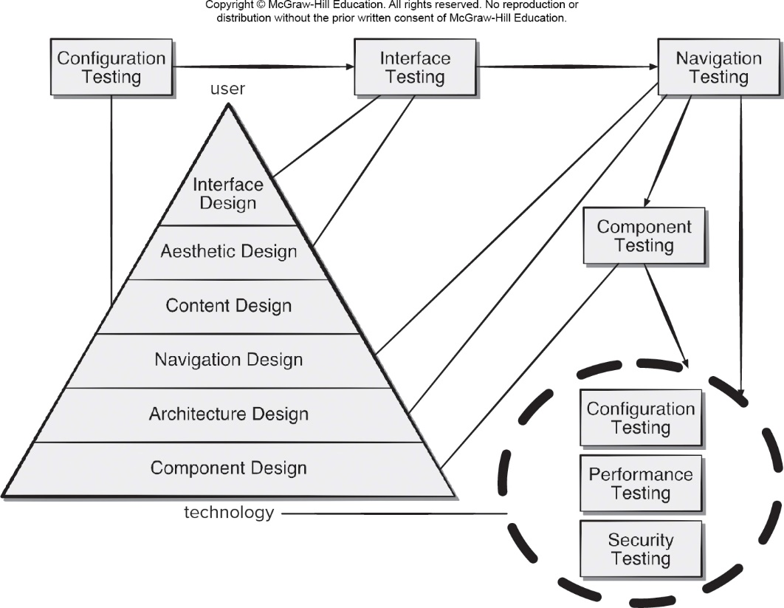
Test des applications Web

Slide 75
Test pour les applications Web – Contenu
Les tests de contenu ont trois objectifs importants:
pour découvrir des erreurs syntaxiques (par exemple, des fautes de frappe, des fautes de grammaire) dans des documents textuels, des représentations graphiques et d’autres supports
pour découvrir des erreurs sémantiques (c-à-d des erreurs d’exactitude ou d’exhaustivité des informations) dans tout objet de contenu présenté lors de la navigation, et
pour trouver des erreurs dans l’organisation ou la structure du contenu présenté à l’utilisateur final

Slide 76
Évaluation de la sémantique du contenu
Les informations sont-elles exactes sur le plan factuel?
Les informations sont-elles concises et pertinentes?
La mise en page de l’objet de contenu est-elle facile à comprendre pour l’utilisateur?
Les informations intégrées dans un objet de contenu peuvent-elles être trouvées facilement?
Des références appropriées ont-elles été fournies pour toutes les informations provenant d’autres sources?
Les informations présentées sont-elles cohérentes en interne et cohérentes avec les informations présentées dans d’autres objets de contenu?

Slide 77
Évaluation de la sémantique du contenu
Le contenu est-il offensant, trompeur ou ouvre-t-il la porte à des litiges?
Le contenu enfreint-il les droits d’auteur ou les marques de commerce existants?
Le contenu contient-il des liens internes qui complètent le contenu existant? Les liens sont-ils corrects?
Le style esthétique du contenu est-il en conflit avec le style esthétique de l’interface?

Slide 78
Test pour les applications Web – Navigation
Répondez à ces questions au fur et à mesure que chaque cas d’utilisation est testé:
Le cas d’utilisation est-il réalisé dans son intégralité sans erreur?
Chaque nœud de navigation (défini pour un cas d’utilisation) est-il accessible dans le contexte des chemins de navigation définis pour le cas d’utilisation?
Si le cas d’utilisation peut être atteint en utilisant plus d’un chemin de navigation, chaque chemin pertinent a-t-il été testé?
Si le guidage est fourni par l’interface utilisateur pour aider à la navigation, les directions sont-elles correctes et compréhensibles au fur et à mesure de la navigation?
Existe-t-il un mécanisme (autre que la flèche «retour» du navigateur) pour revenir au nœud de navigation précédent et au début du chemin de navigation?

Slide 79
Test pour les applications Web – Navigation
Les mécanismes de navigation dans un nœud de navigation volumineux (c-à-d une longue page Web) fonctionnent-ils correctement?
Si une fonction doit être exécutée sur un nœud et que l’utilisateur choisit de ne pas fournir d’entrée, le reste du cas d’utilisation peut-il être complété?
Si une fonction est exécutée sur un nœud et qu’une erreur de traitement de fonction se produit, le cas d’utilisation peut-il être complété?
Existe-t-il un moyen d’interrompre la navigation avant que tous les nœuds aient été atteints, puis de revenir à l’endroit où la navigation a été interrompue et de continuer à partir de là?
Chaque nœud est-il accessible à partir du plan du site? Les noms de nœuds sont-ils significatifs pour les utilisateurs finaux?

Slide 80
Test pour les applications Web – Navigation
Si un nœud dans un cas d’utilisation est atteint à partir d’une source externe, est-il possible de passer au nœud suivant sur le chemin de navigation? Est-il possible de revenir au nœud précédent sur le chemin de navigation?
L’utilisateur comprend-il son emplacement dans l’architecture du contenu lorsque le cas d’utilisation est exécuté?

Slide 81
Internationalisation et localisation
L’internationalisation est le processus de création d’un produit logiciel afin qu’il puisse être utilisé dans plusieurs pays et avec différentes langues sans nécessiter de modifications techniques
La localisation est le processus d’adaptation d’une application logicielle pour une utilisation dans des régions globales ciblées en ajoutant des exigences spécifiques aux paramètres régionaux et en traduisant des éléments de texte dans les langues appropriées
Le crowdsourcing est un modèle de résolution de problèmes distribué où les membres de la communauté travaillent sur des solutions aux problèmes affichés au groupe
Le crowdsourcing peut être utilisé pour engager des testeurs de localisation dispersés dans le monde entier en dehors de l’environnement de développement

Slide 82
Test pour les applications Web – Sécurité
Les tests de sécurité sont conçus pour sonder les vulnérabilités de l’environnement côté client, les communications réseau qui se produisent lorsque les données sont transmises du client au serveur et inversement, et l’environnement côté serveur
Du côté client, les vulnérabilités peuvent souvent être attribuées à des bogues préexistants dans les navigateurs, les programmes de messagerie ou les logiciels de communication
Côté serveur, les vulnérabilités incluent les attaques par déni de service et les scripts malveillants qui peuvent être transmis côté client ou utilisés pour désactiver les opérations du serveur

Slide 83
Test pour les applications Web – Performance
Le temps de réponse du serveur se dégrade-t-il à un point tel qu’il est perceptible et inacceptable?
À quel moment les performances deviennent-elles inacceptables?
Quels composants du système sont responsables de la dégradation des performances?
Quel est le temps de réponse moyen des utilisateurs dans diverses conditions de chargement?
La dégradation des performances a-t-elle un impact sur la sécurité du système?
La fiabilité ou la précision de l’application Web sont-elles affectées par l’augmentation de la charge sur le système?
Que se passe-t-il lorsque des charges supérieures à la capacité maximale du serveur sont appliquées?

Slide 84
Test pour les applications Web – Charge
Le but des tests de charge est de déterminer comment l’application Web et son environnement côté serveur répondront à diverses conditions de chargement
N, nombre d’utilisateurs simultanés
T, nombre de transactions en ligne par unité de temps
D, charge de données traitée par le serveur par transaction
Le débit global, P, est calculé de la manière suivante:
P = N × T × D

Slide 85
Catégories de test d’utilisabilité
Interactivité. Les mécanismes d’interaction (par exemple, menus déroulants, boutons, widgets, entrées) sont-ils faciles à comprendre et à utiliser?
Disposition. Les mécanismes de navigation, le contenu et les fonctions sont-ils placés de manière à permettre à l’utilisateur de les trouver rapidement?
Lisibilité. Le texte est-il bien écrit et compréhensible? Les représentations graphiques sont-elles faciles à comprendre?
Esthétique. La mise en page, la couleur, la police et les caractéristiques associées facilitent-elles l’utilisation? Les utilisateurs se sentent-ils «à l’aise» avec l’apparence et la convivialité de l’application?

Slide 86
Catégories de test d’utilisabilité
Affichage des fonctionnalités. L’application utilise-t-elle de manière optimale la taille et la résolution de l’écran?
Sensibilité au temps. Les caractéristiques, fonctions et contenus importants peuvent-ils être utilisés ou acquis en temps opportun?
Retour d’information. Les utilisateurs reçoivent-ils des commentaires significatifs sur leurs actions? Le travail de l’utilisateur est-il interruptible et récupérable lorsqu’un message système est affiché?
Personnalisation. L’application s’adapte-t-elle aux besoins spécifiques des différentes catégories d'utilisateurs ou des utilisateurs individuels?

Slide 87
Catégories de test d’utilisabilité
Aide. Est-il facile pour les utilisateurs d’accéder à l’aide et à d’autres options d’assistance?
Accessibilité. L’application est-elle accessible aux personnes handicapées?
Fiabilité. Les utilisateurs peuvent-ils contrôler la manière dont les informations personnelles sont partagées? L’application utilise-t-elle des informations personnelles sans l’autorisation de l’utilisateur?

Slide 88
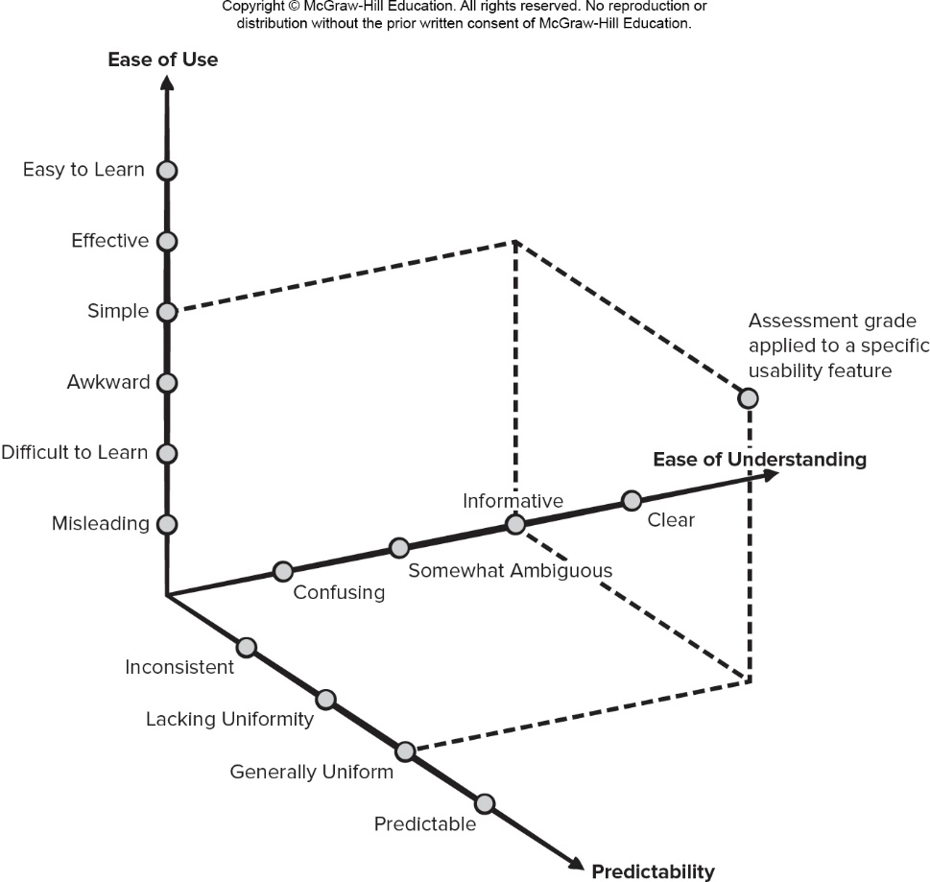
Évaluation qualitative de l’utilisabilité

Slide 89
Test d’accessibilité
Assurez-vous que les objets d’écran non textuels sont également représentés par une description textuelle
Vérifiez que la couleur n’est pas utilisée exclusivement pour transmettre des informations à l'utilisateur
Démontrez que des options de contraste et d’agrandissement élevés sont disponibles pour les utilisateurs malvoyants
Assurez-vous que des alternatives de saisie vocale ont été implémentées pour accueillir les utilisateurs qui pourraient ne pas être en mesure de manipuler un clavier, un pavé numérique ou une souris
Démontrez que le clignotement, le défilement ou la mise à jour automatique du contenu sont évités pour répondre aux besoins des utilisateurs ayant des difficultés de lecture

Slide 90
Test de documentation
Des erreurs dans les services d’aide ou dans la documentation du programme en ligne peuvent avoir des effets dévastateurs sur l’acceptation du programme
Les tests de documentation doivent être une partie importante de chaque plan de test logiciel
La première phase, la revue technique, examine le document pour plus de clarté éditoriale
La deuxième phase, un test en direct, utilise la documentation en conjonction avec le programme réel

Slide 91
Ressources pour les testeurs
Voir les sites suivants :
Information générale: http://www.aptest.com/resources.html
Meilleurs outils pour l’automatisation des tests pour les applications de bureau (Desktop Apps) : https://www.logigear.com/blog/test-automation/12-best-automation-tools-for-desktop-apps-in-2020/
Meilleurs outils pour l’automatisation des tests pour les applications mobiles : https://medium.com/intuz/top-10-automated-testing-tools-for-mobile-apps-8d9380e1757f
Meilleurs outils pour l’automatisation des tests pour les applications Web : https://www.softwaretestinghelp.com/most-popular-web-application-testing-tools/
Meilleurs outils de gestion des tests : https://www.softwaretestinghelp.com/15-best-test-management-tools-for-software-testers/

Slide 92
Débogage
Processus de diagnostic des erreurs

Slide 93
Débogage - Processus
Cas de tests
Nouveaux
cas de test
Résultats
Tests de
régression
Débogage
Corrections
Causes
identifiées
Causes
suspects

Slide 94
Débogage - Effort
Temps requis pour
corriger l’erreur et conduire
des tests de régression
Temps requis pour
diagnostiquer le symptôme
et déterminer la cause

Slide 95
Débogage - Symptôme et cause
Le symptôme peut
être intermittent
disparaître quand un autre problème est fixé
La cause peut être due
à une combinaison de non-erreur
au système ou à une erreur de compilation
à des hypothèses que tout le monde y croit
Ils peuvent être géographiquement séparés
symptôme
cause

Slide 96
Conséquence des bogues
infectieux
Dommage
catastrophique
extrême
sérieux
inquiétant
énervant
bénin
Type de bogue

Slide 97
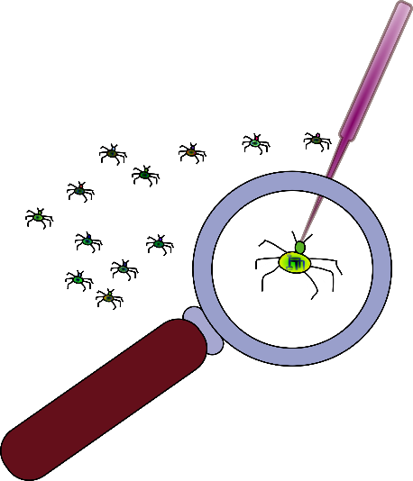
Débogage -Techniques
Tests bruts
Retour arrière (backtracking)
revenir au nœud d'origine pour faire un autre choix
si un choix fait à ce nœud conduit à un problème
Élimination de causes (induction ou déduction)

Slide 98
Correction des erreurs
La cause du bogue est-elle reproduite dans une autre partie du programme?
Dans de nombreuses situations, un défaut de programme est causé par un schéma logique erroné qui peut être reproduit ailleurs
Quel «prochain bogue» pourrait être introduit par le correctif que je suis sur le point de faire?
Avant que la correction ne soit faite, le code source (ou, mieux, la conception) doit être évalué pour évaluer le couplage de la logique et des structures de données
Qu’aurions-nous pu faire pour éviter ce bogue en premier lieu?
Cette question est la première étape vers l’établissement d’une approche statistique d’assurance qualité des logiciels
Si vous corrigez le processus ainsi que le produit, le bogue sera supprimé du programme actuel et peut être éliminé de tous les programmes futurs

Slide 99
Derniers conseils
Réfléchissez - avant d’agir pour corriger
Utilisez des outils pour obtenir des informations supplémentaires
Si vous êtes dans une impasse, demandez l’aide de quelqu’un d’autre
Une fois que vous avez corrigé le bogue, utilisez des tests de régression pour découvrir les effets secondaires

